Slide 1
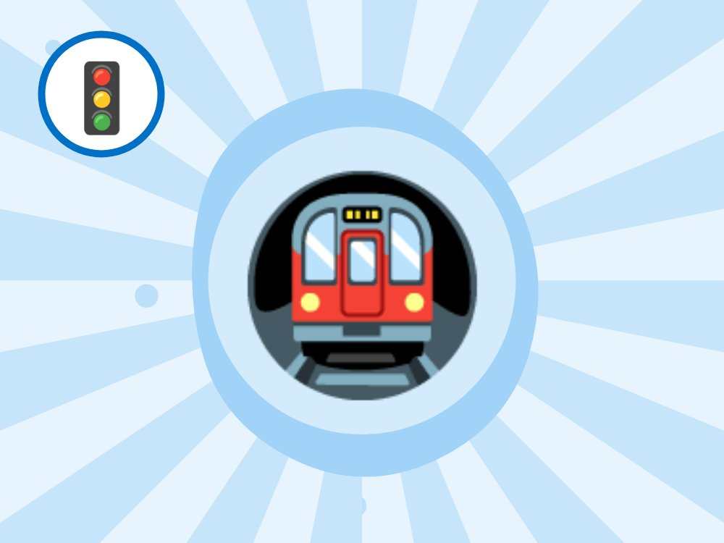
교통안전 교육 · 고학년
대중교통 안전 이용
버스와 지하철, 안전하고 예의 있게
Notes:
[도입 · 5분] 표지를 보여 주고 질문으로 생각 열기

Slide 2
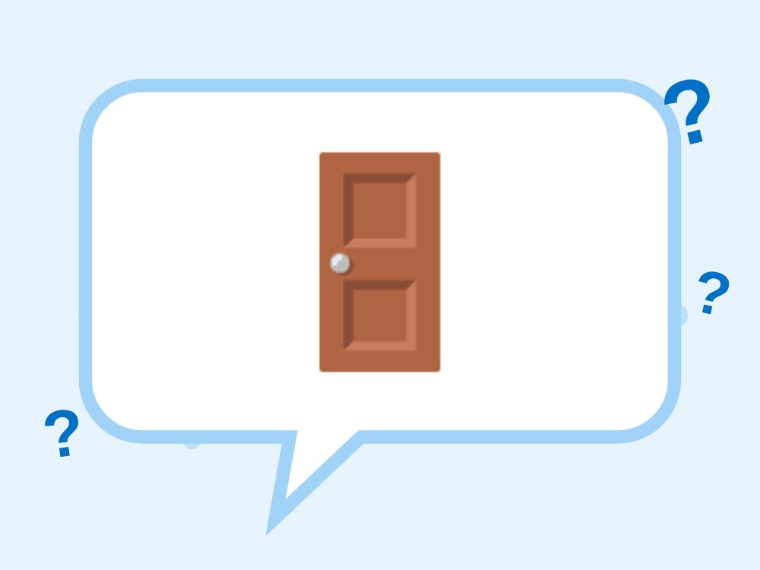
생각해 볼까요?
지하철 문이 닫히려고 할 때 뛰어서 타도 될까요?
Notes:
[도입 · 5분] 표지를 보여 주고 질문으로 생각 열기
진행 팁: 문에 끼이는 사고가 실제로 많다는 점을 알려 주세요.

Slide 3

1
기다리기
안전선 뒤에서 기다려요
Notes:
[전개 1 – 핵심 약속 · 10분] 기다리기 · 손잡이 · 배려를 그림과 함께 하나씩 알아보기
진행 팁: 지하철은 노란 안전선, 버스는 정류장 안쪽에서 기다려요.

Slide 4
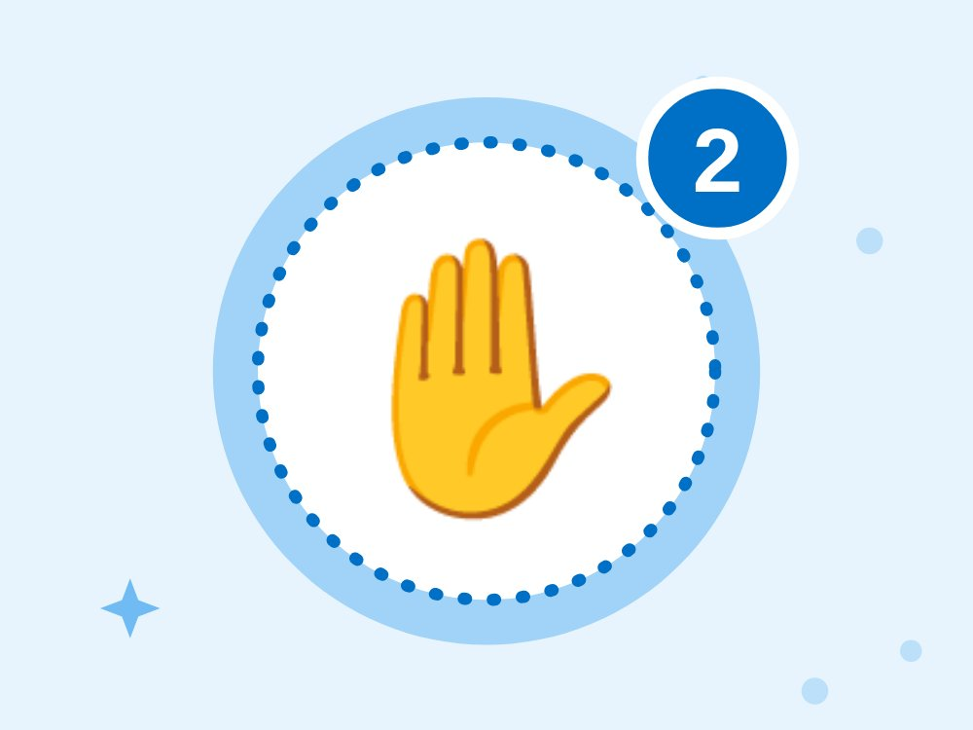
2
손잡이
서 있을 때는 손잡이를 잡아요
Notes:
[전개 1 – 핵심 약속 · 10분] 기다리기 · 손잡이 · 배려를 그림과 함께 하나씩 알아보기
진행 팁: 버스가 급정거하면 넘어질 수 있어요.

Slide 5
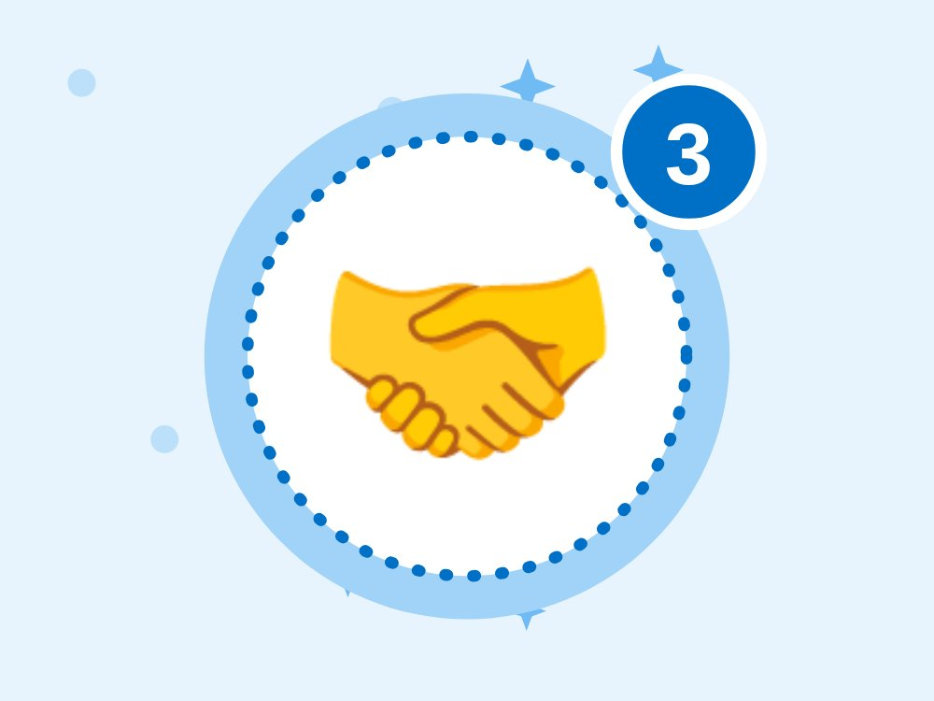
3
배려
노약자석을 비우고 조용히 이용해요
Notes:
[전개 1 – 핵심 약속 · 10분] 기다리기 · 손잡이 · 배려를 그림과 함께 하나씩 알아보기
진행 팁: 배려도 안전의 한 부분이에요.

Slide 6
O X 퀴즈 1 / 4
닫히는 문에 손을 넣어 문을 다시 열어요.
O
X
Notes:
정답은 X예요. 아이들이 팔로 O 또는 X를 만들어 답하게 해요. 다음 장에 정답과 해설이 나와요.
[전개 2 – O X 퀴즈 · 10분] 팔로 O X를 만들어 답하고 이유 말하기

Slide 7
O X 퀴즈 1 / 4
닫히는 문에 손을 넣어 문을 다시 열어요.
O
X
X · 문에 끼이면 크게 다쳐요. 다음 차를 기다려요.
닫히는 문에 손이나 가방을 넣으면 끼여서 끌려갈 수 있어요. 다음 차를 기다려도 괜찮아요.
Notes:
정답: X — 문에 끼이면 크게 다쳐요. 다음 차를 기다려요.
해설: 닫히는 문에 손이나 가방을 넣으면 끼여서 끌려갈 수 있어요. 다음 차를 기다려도 괜찮아요.

Slide 8
O X 퀴즈 2 / 4
버스가 정류장에 완전히 멈춘 뒤 일어나요.
O
X
Notes:
정답은 O예요. 아이들이 팔로 O 또는 X를 만들어 답하게 해요. 다음 장에 정답과 해설이 나와요.

Slide 9
O X 퀴즈 2 / 4
버스가 정류장에 완전히 멈춘 뒤 일어나요.
O
X
O · 달리는 중에 일어나면 넘어질 수 있어요.
버스가 달리는 중에 일어나면 급정거할 때 넘어져요. 완전히 멈춘 뒤 일어나서 내려요.
Notes:
정답: O — 달리는 중에 일어나면 넘어질 수 있어요.
해설: 버스가 달리는 중에 일어나면 급정거할 때 넘어져요. 완전히 멈춘 뒤 일어나서 내려요.

Slide 10
O X 퀴즈 3 / 4
에스컬레이터에서 뛰어 내려가요.
O
X
Notes:
정답은 X예요. 아이들이 팔로 O 또는 X를 만들어 답하게 해요. 다음 장에 정답과 해설이 나와요.

Slide 11
O X 퀴즈 3 / 4
에스컬레이터에서 뛰어 내려가요.
O
X
X · 손잡이를 잡고 노란 선 안에 서요.
에스컬레이터에서 뛰거나 걸으면 넘어져 다른 사람까지 다칠 수 있어요. 손잡이를 잡고 노란 선 안에 서요.
Notes:
정답: X — 손잡이를 잡고 노란 선 안에 서요.
해설: 에스컬레이터에서 뛰거나 걸으면 넘어져 다른 사람까지 다칠 수 있어요. 손잡이를 잡고 노란 선 안에 서요.

Slide 12
O X 퀴즈 4 / 4
길을 잃으면 역무원이나 기사님께 도움을 청해요.
O
X
Notes:
정답은 O예요. 아이들이 팔로 O 또는 X를 만들어 답하게 해요. 다음 장에 정답과 해설이 나와요.

Slide 13
O X 퀴즈 4 / 4
길을 잃으면 역무원이나 기사님께 도움을 청해요.
O
X
O · 제복을 입은 직원은 믿을 수 있는 어른이에요.
역무원, 버스 기사님처럼 제복을 입고 일하는 분은 도움을 줄 수 있는 어른이에요. 길을 잃으면 도움을 청해요.
Notes:
정답: O — 제복을 입은 직원은 믿을 수 있는 어른이에요.
해설: 역무원, 버스 기사님처럼 제복을 입고 일하는 분은 도움을 줄 수 있는 어른이에요. 길을 잃으면 도움을 청해요.

Slide 14

대중교통 상황 토론
이럴 땐 어떻게? 모둠 토론하고 발표
Notes:
[활동 – 대중교통 상황 토론 · 10분] 이럴 땐 어떻게? 모둠 토론하고 발표
진행 팁: '내릴 역을 지나쳤어요', '버스에 사람이 너무 많아요', '지하철에서 친구와 떨어졌어요' 상황 카드로 토론하고 발표해요.

Slide 15
🟨
안전선
✋
손잡이
🤝
배려
오늘의 약속 · 다 같이 외쳐요!
Notes:
[정리 · 5분] 오늘의 약속 다 같이 외치고 활동지 나눠 주기

Slide 16
📚 알아 두면 좋아요 (선생님용)
2018.9.28부터 모든 도로에서 전 좌석 안전띠 착용 의무(도로교통법).
어린이 통학버스 안전(세림이법)은 13세 미만 대상이에요. 청소년은 일반 대중교통 이용 규칙 중심으로 다뤄요.
'더치 리치(오른손으로 문 열기)'는 뒤를 보게 만드는 습관으로 문 열기 사고 예방에 소개돼요.
Q. 학원 차량도 안전띠가 의무인가요?
A. 네. 모든 좌석 안전띠는 학원 차량을 포함한 모든 자동차에 적용돼요.
Q. 대중교통에서 불쾌한 일을 겪었다는 학생은요?
A. 지하철은 역무원·지하철 보안관에게, 위급하면 112에 알리도록 안내하고 성폭력 예방 수업과 연결해요.
Notes:
이 장은 선생님용이에요. 아이들에게 보여 줄 필요는 없어요.

Slide 17
선생님용 준비 메모
준비물
공식 자료
TV 또는 빔프로젝터
활동지(인원수만큼)
색연필
상황 카드 3장
도로교통공단 이러닝센터 – 어린이 교통안전 교육 콘텐츠 (누리집)
안전 주의 실제 도로에서 연습하지 않아요. 교실이나 안전한 실내 공간에서만 해요.
Notes:
이 장은 선생님용이에요. 아이들에게 보여 줄 필요는 없어요.

